Slide 1


Analyse des données Market Place:
Profits, Chiffre d'affaires, méthodes d'expédition et clients
Cette présentation explore les données et examine de près les segments, les pays, les rabais et les modes d'expédition pour obtenir un aperçu des performances de l'entreprise.

Slide 2

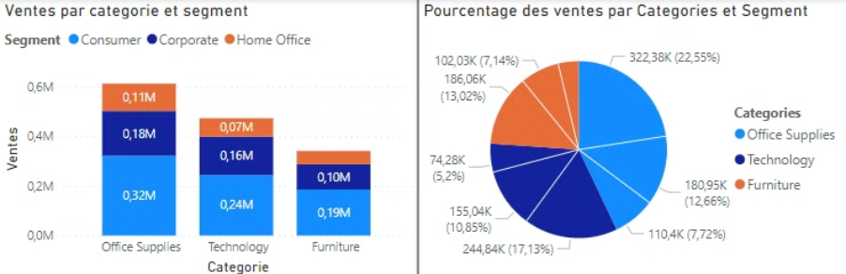
I) Analyses du poids des segments et catégories de produits
1
le segment Consumer
2
la catégorie Office supplies
représente 52% des revenus totaux, démontrant une importance significative.
représente 42% des ventes, ce qui est fait la catégorie reine.

Slide 3

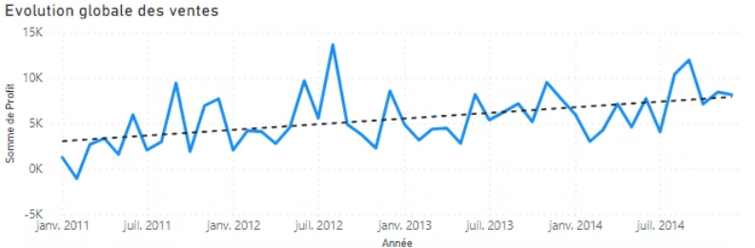
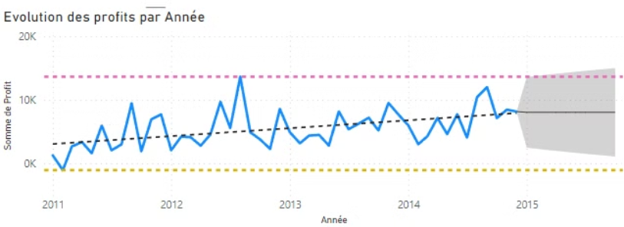
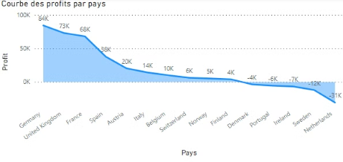
I) Analyse des ventes et des profits
L'évolution des globale des ventes et des profits par année, nous montre une croissance constante, avec certain point de rupture du fait de la sous performance de certain pays.
Les Flops
une analyse globale des profits nous permet de mettre en lumière les pays qui ne sont pas rentable et qui affichent un solde négatif.
Pays non rentable
Le Danemark, le Portugal, l'Ireland, la Suède et les Pays-Bas enregistrent des pertes significatives, nécessitant une analyse approfondie pour déterminer les causes.

Slide 4
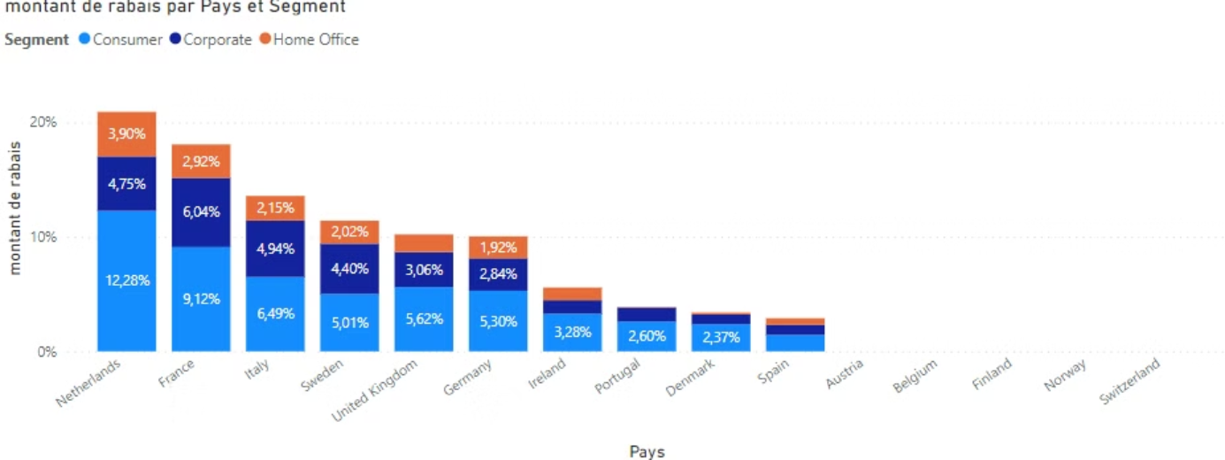
II) Analyse des remises
Le segment Consumer bénéficie d'une plus grande proportion de rabais , tandis que le segment Home office affiche une proportion de rabais la plus faible.

Slide 5
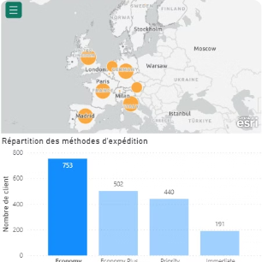
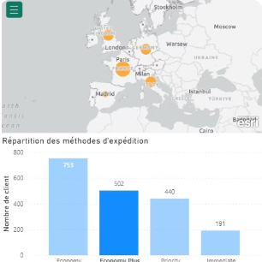
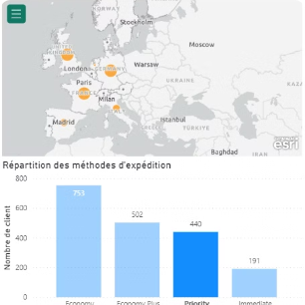
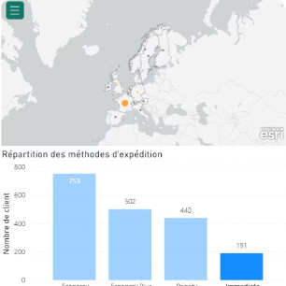
III) Analyse clients
L'analyse des modes d'expédition révèle que la livraison économique est le mode d'expédition le plus courant, suivie de la livraison économique +.
Livraison Economique
Livraison Eco +
Livraison prioritaire
Livraison immédiate
un choix populaire pour les clients qui souhaites payer un peu plus.
Le choix préféré de la majorité des clients, ce qui reflète une préférence pour l'économie.
La livraison prioritaire est une option moins populaire, mais elle est toujours utilisée par une fraction de clients.
Qui ne concerne que quelques clients

Slide 6
Conclusion :
Optimiser les coûts de transport : Comme Economy est le mode de transport le plus utilisé, l'entreprise pourrait négocier des tarifs préférentiels avec les transporteurs pour réduire les coûts. De plus, elle pourrait encourager les clients à choisir des modes de transport plus économiques.
Cibler les pays et les segments de clients les plus rentables : L'entreprise pourrait se concentrer sur les pays et les segments de clients qui génèrent le plus de ventes et de profits, tels que les consumer, et adapter ses stratégies de marketing et de vente en conséquence.
Réduire les remises : L'entreprise pourrait réduire les remises offertes aux clients, en particulier dans les pays où les remises sont les plus élevées, comme la Suède. Cela pourrait aider à augmenter les marges bénéficiaires.
Développer des stratégies de vente ciblées : L'entreprise pourrait développer des stratégies de vente ciblées pour les différents pays et segments de clients, en fonction de leurs préférences et de leurs habitudes d'achat.
Améliorer l'expérience client : En collectant des informations sur les clients et leurs préférences, l'entreprise pourrait améliorer l'expérience client et encourager les achats répétés, ce qui pourrait augmenter les ventes et les profits.
En résumé, l'entreprise pourrait augmenter son chiffre d’affaire en réduisant les zones d’actions, en optimisant les coûts de transport , en contrôlant les remises, et en augmentant les avantages de certains segments de clients (les plus rentables), en améliorant l'expérience client et en développant des stratégies de vente ciblées.

